Slide 1

Limite de viabilidade
Residente: Jamille Coutinho Alves
Preceptor: Dra Marta David Rocha de Moura
Brasília/DF, 05 de novembro de 2020

Slide 2

A idade gestacional em que pelo menos metade das crianças sobrevive diminuiu de 30 a 31 semanas nos anos 60 para 23 a 24 semanas, durante esta década
Melhora na assistência pré-natal e no período neonatal
Desafio na Medicina Perinatal
Definir o nível de maturidade abaixo do qual a sobrevivência e/ou aceitável neurodesenvolvimento são extremamente improvável

Slide 3
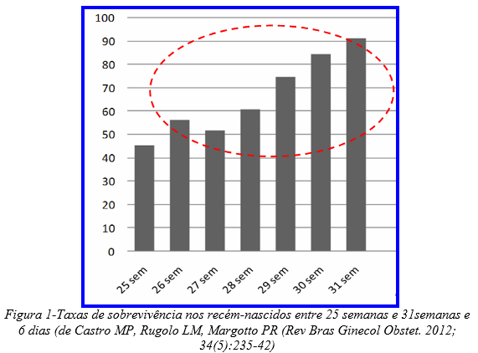
Cada serviço deve adotar seu limite de viabilidade

Slide 4
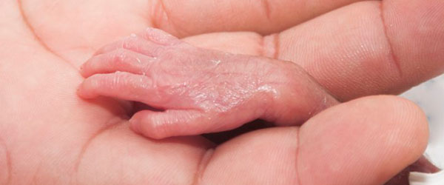
A Rede Brasileira de Pesquisas Neonatais, entre 2008-2012, envolvendo 6628 crianças, 16 unidades universitárias brasileiras de nível terciário mostrou que a sobrevivência nos RN com idade gestacional <24 semanas foi em média de 5,9%

Slide 5
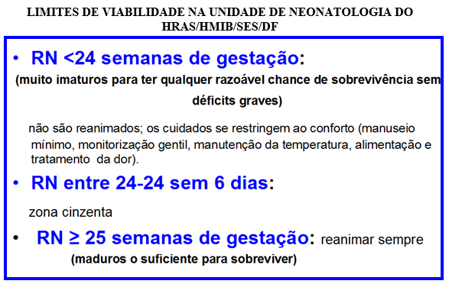
500 a 599g
Ou ≥ 600g

Slide 6
Zona cinzenta
Nesta faixa, a sobrevivência e os resultados a longo prazo são em geral muito pobres para o grupo, mas muito difícil de prever e, possivelmente aceitável para um paciente individual
Para os pacientes que estão na zona cinzenta, é recomendada uma análise cuidadosa de certos fatores adicionais e constante reavaliação do efeito do tratamento na Sala de Parto e depois na UTI Neonatal

Slide 7
Avaliação correta da idade gestacional
Avaliação da condição do paciente no momento do nascimento (reanimação bem sucedida): tem significativo impacto na sobrevivência e morbidade
Considerar fatores de proteção:
  Restrição do crescimento intrauterino
  Cesariana: sofrimento fetal, consentimento dos pais
  Peso ao nascer
  Sexo feminino: menor mortalidade (3-4 dias mais maduras em relação ao sexo masculino)
  Uso de esteroide pré-natal: melhora a mortalidade e lesões cerebrais

Slide 8

Contemplar todos os riscos e benefícios com a família

Slide 9


Slide 10
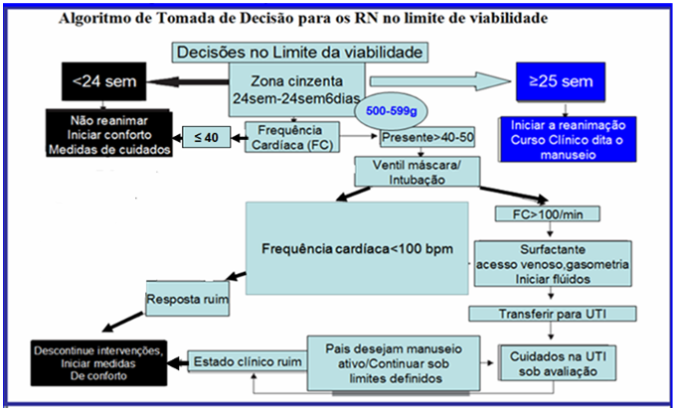

Slide 11
Havendo incerteza sobre a idade gestacional do recém-nascido e/ou há um conflito não resolvido entre os médicos e pais, a provisão de cuidados clínicos devem continuar; a condição da criança será reavaliada durante as etapas subsequentes do manuseio
A interrupção dos cuidados é uma condição prevista (pode ser suspenso se o tratamento for considerado inefetivo ou fútil), sendo tão ético não iniciá-los como descontinuar em algum momento. Deve ser evitar o reinício dos cuidados, uma vez interrompidos

Slide 12

Medidas de conforto
No lugar de paciente terminal, doente sem possibilidade de cura, mas nunca sem possibilidade de cuidados
Alimentação, calor, analgesia

Slide 13
A impossibilidade de quantificar o sofrimento do prematuro inviável, bem como a dificuldade em tratá-lo, não faz com que ele deixe de existir. Neste contexto, a percepção dos pais sobre quais cuidados reduziriam o sofrimento do seu bebê deve ser sempre levada em consideração

Slide 14
Defeitos estruturais incompatíveis com a vida: segundo Goldsmith JP et al, 1996, citado por Marba ST et al
Hidranencefalia
Anencefalia-holoprosencefalia
Trissomia do cromossomo 18
Trissomia do cromossomo 13
Triploidia
Agenesia renal bilateral
Sirenomelia
Síndromes de nanismo - membros curtos
  Acondrogênese tipo 1a e 1b
  Acondrogênese -hipocondrogênese tipo II
  Fibrocondrogênese
  Atelosteogênese
  Síndrome de polidacctilia com costela curta, tipo Saldino Nooan
  Displasia tanatofórica
  Osteogêmese imperfeita tipo II
Síndrome complexas
  Síndrome do pterigin múltiplo letal
  Síndrome de Neu-Laxova
  Síndrome de Mechel- Gruber

Slide 15

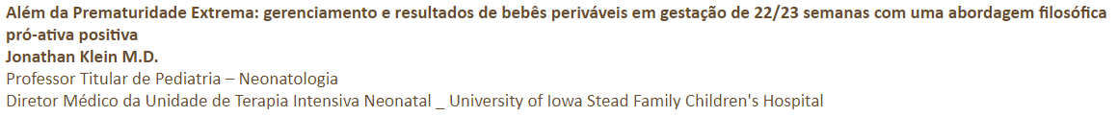
“O compromisso com o cuidado centrado na família começa antes do nascimento do bebê, por meio da parceria com o Programa de Medicina Materno-Fetal no Ambulatório de Assistência Perinatal multiprofissional, oferecendo atendimento especializado às mães gestantes de fetos com malformações congênitas conhecidas”
“Rede de Pesquisa Neonatal patrocinada pelo National Institutes of Health (NIH)”

Slide 16



